Slide 1
Управление бюджетом 20 марта 2017 года

Slide 2
содержание
Информационные технологии (ИТ) при подготовке бюджета
Техническая сторона бюджетного процесса
Основные данные для подготовки бюджета
Инструмент бюджетного планирования для федерального правительства Австрии (PBCT)
Бюджетные документы для бюджета, ориентированного на результат (БОР)
Подготовка исполнения бюджета (BM-SAP)
Отчёты и предоставление информации – Информационная система бюджета (сокращение от немецкого наименования: HIS)

Slide 3
Техническая сторона бюджета
PBCT
Бюджетные документы для БОР
Планирование бюджета
Отчёты и раскрытие информации
HIS
Основные данные
BM-SAP
HV-SAP
Исполнение бюджета

Slide 4
Основные данные – структура бюджета
Администрирование основных федеральных данных из центра
Ежегодное создание основных данных
Прикладная программа «бюджетная структура» предоставляет Основные данные для всех остальных прикладных программ

Slide 5
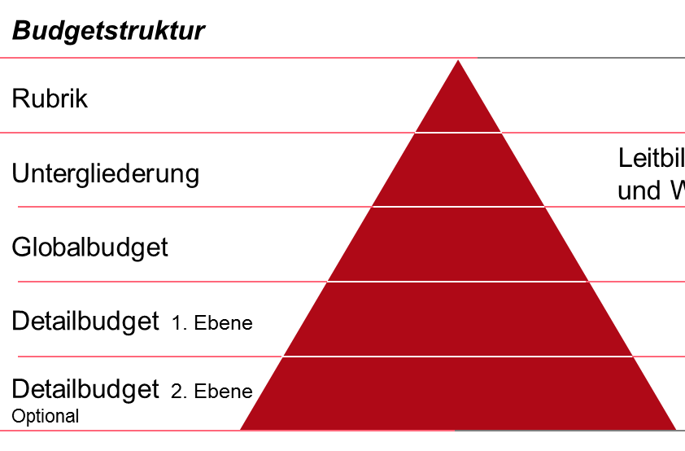
Бюджетные ассигнования – организационная структура
Структура бюджета
Федеральный бюджет
Пример номер
Категория
Общегосударственные дела
1
Бюджетный раздел/сегмент
Внутренние дела (МВД)
11
Глобальный бюджет
Безопасность
11.02
Детализация бюджета 1-го уровня уровняуровня-Detail budget 1st level
Полиция
11.02.01
Детализация бюджета 2-го уровня
Венское полицейское управление
11.02.01.09
Все бюджетные ассигнования
Объясняет формальную структуру бюджета

Slide 6
Счета – экономическая сторона
Отчёт о движении средств
Операционые данные (прибыли и убытки)
Группы «распределение средств» и группы «получение средств» (немецкое сокращение: MVAG)
311 расходы на операционные административные мероприятия
231 расходы на персонал
Цифры ключевых счетов (немецкое сокращение: KKZ)
50 расходы на персонал
счета
5000.000 должностных лиц

Slide 7
Счёт
Счёт состоит из 7 цифр
4-цифры – номер счёта
3-цифры - (для уточнения)
Должен входить в интервал для номера счёта
Должен соответствовать правилам плана счетов
Нет уровня ввода данных по оперативному учёту

Slide 8
Цифры ключевых счетов
Используются для детального представления отчёта о финансовом положении, ведомости движения средств и операционного (текущего) отчёта.
Передают на счета операционные аспекты
Охватывают один и более периодов счета
Нет уровня ввода данных по оперативному учёту

Slide 9
Основные данные– MVAG
= группы «распределение средств» и группы «получение средств»
Основа для экономической стороны
Состоит из нескольких цифр ключевых счетов
Упоминается в ежегодном «Законе о федеральных финансовых средствах»
Нет уровня ввода данных по оперативному учёту
9

Slide 10
Основные данные – экономическая сторона
Группы «распределение средств» и группы «получение средств» (немецкое сокращение: MVAG)
Цифры ключевых счетов (нем.сокращ: KKZ)
интервал для счёта
Счета

Slide 11
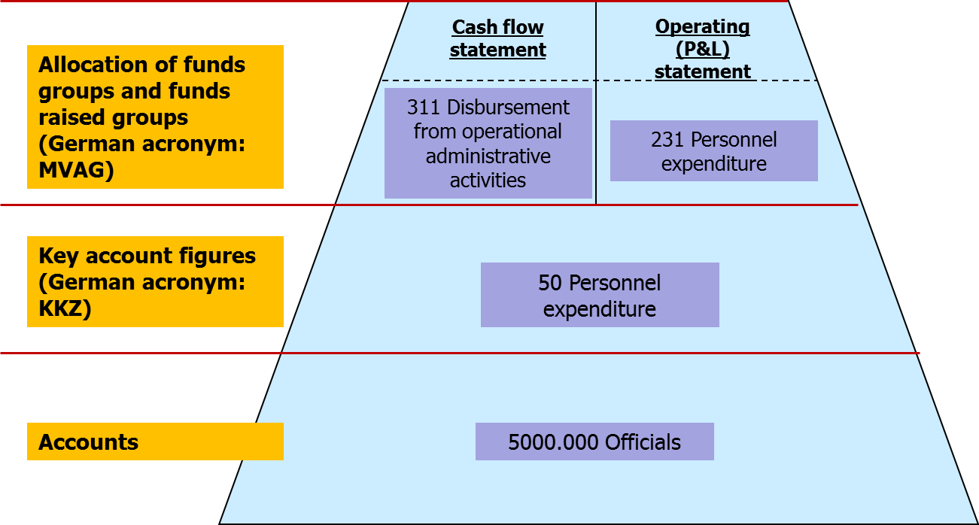
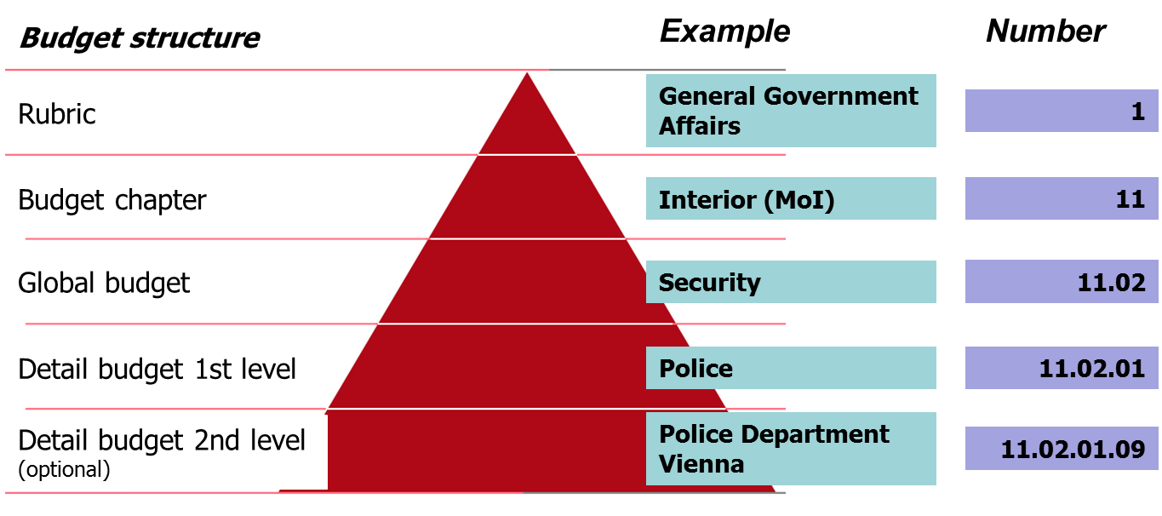
Основные данные – бюджетная позиция
Коды доходов/расходов
+
1 / 2
+
Бюджетная позиция
(бюджетные ассигнования+ код расходов/доходов + счёт)
11.02.01.09 - 1 - 5000.000
11

Slide 12
Основные данные – номер
Основные данные 2016 г.(по состоянию на май 2016 г):
397 8-значные бюджетные ассигнования
89 Группы «распределение средств» и группы «получение средств»
430 цифры ключевых счетов
13,523 счета
49,866 бюджетные позиции

Slide 13
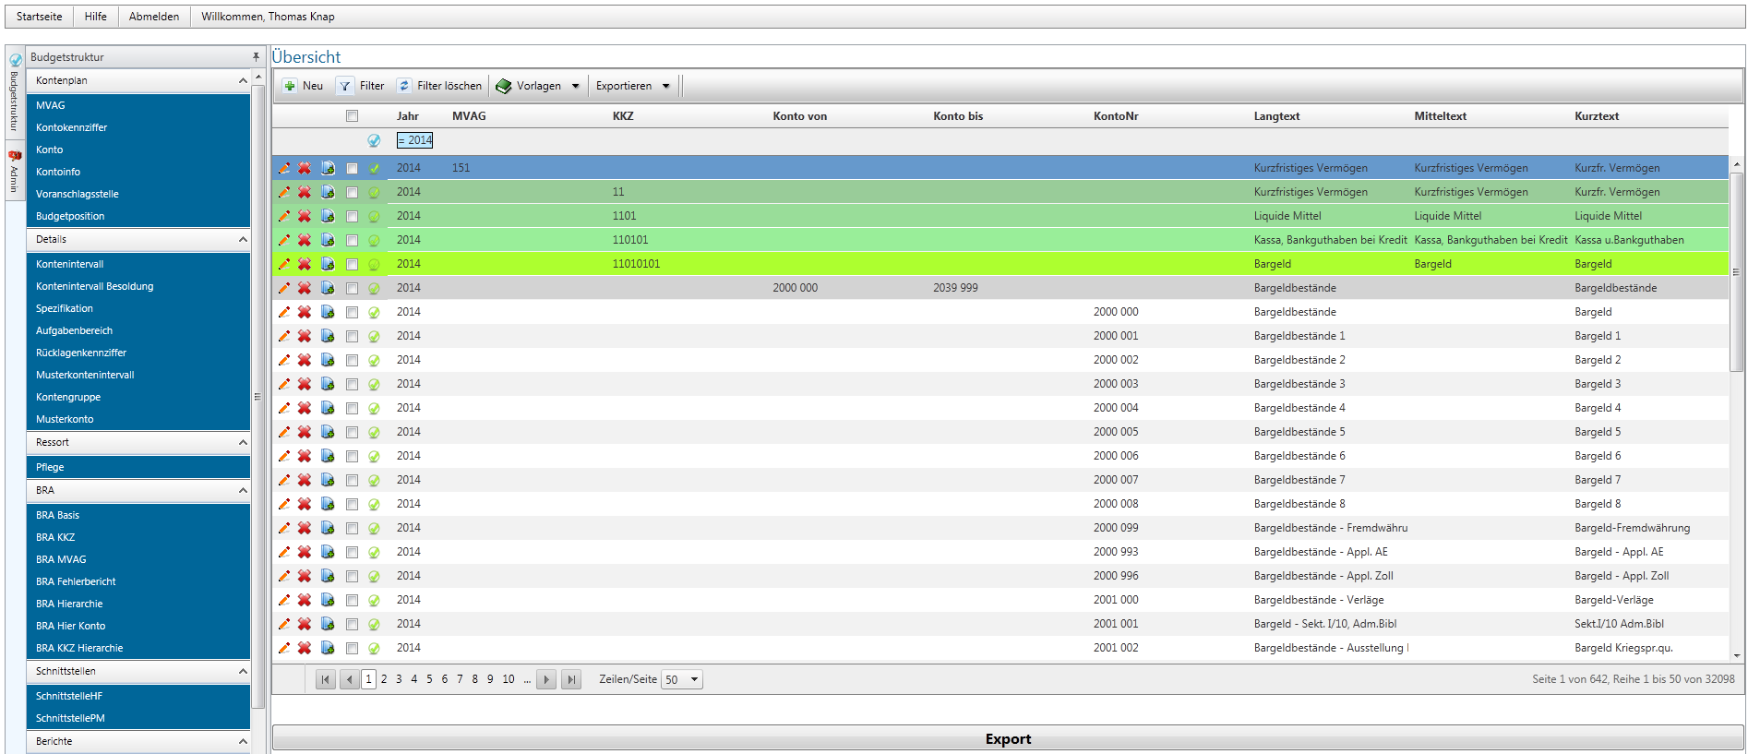
приложение “структура бюджета”

Slide 14
Техническая сторона бюджетного процесса
PBCT
Бюджетные документы для БОР
Бюджетное планирование
отчёты и раскрытие информации
HIS
Основные данные
BM-SAP
HV-SAP
Исполнение бюджета

Slide 15
Инструмент бюджетного планирования (PBCT)
PBCT – Planning (планирование), Budgeting (бюджетирование) и Controlling (контроль) Tool (средство) [средство планирования, бюджетирования и контроля]
Применяется для:
Бюджетного планирования
Бюджетного контроля
На базе стандартного программного комплекса интегрированного планирования “SAP Business Warehouse - Integrated Planning (SAP BW-IP)”
примерно 500 пользователей в Австрии

Slide 16
Бюджетирование – общий обзор процесса
Одновременно бюджетирование департаментов и сообщение департаментам верхних бюджетных лимитов со стороны Минфина
Подготовка ведомственных бюджетных предложений и сопоставление с верхними бюджетными лимитами
Представление ведомственных бюджетных предложений в минфин
Консолидация всех ведомственных бюджетных предложений в минфине и возможные контр-процедуры
Бюджетирование
Подготовка и представление бюджетного предложения департамента
департ.
Фед прав-во
Сообщение верхнего лимита бюджета
Консолидация предложений департаментов и контр-процедур
Конкр. департ.
Рассмотрение бюджетных предложений департаментов

Slide 17
Операционный отчёт и отчёт о движении средств
Операционный отчёт (прибылей и убытков)
Отчёт о движении денежных средств
расходы
доходы
расходы
поступления
Операционный отчёт показывает расходы и доходы за финансовый год, независимо от конкретной даты платежа.
инфо
Отчёт о движении денежных средств показывает расходы и поступления средств на конкретную дату платежа.
инфо

Slide 18
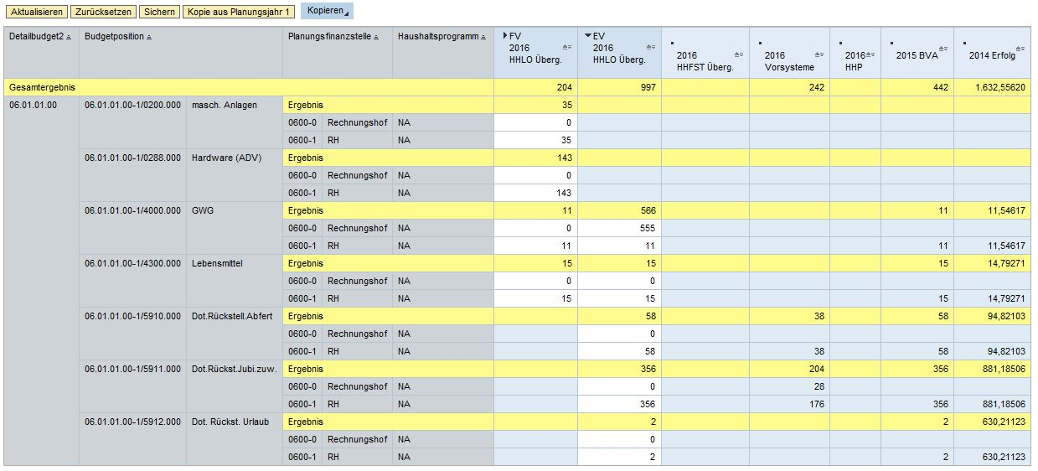
PBCT – вид бюджета департамента
Отчётность и передача данных в режиме реального времени

Slide 19
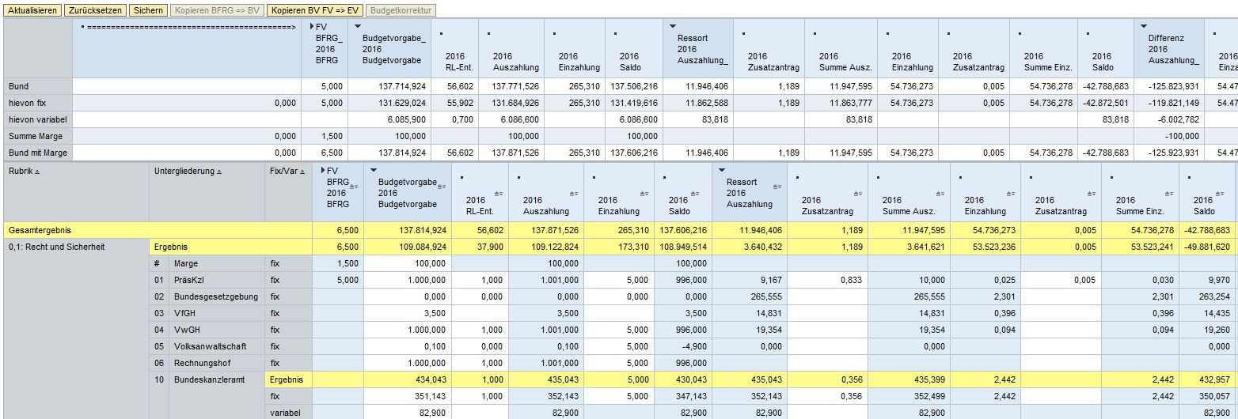
PBCT – вид федерального бюджета
Бюджетные лимиты
Бюджетные предложения– департаменты

Slide 20
Техническая сторона бюджетного процесса
PBCT
Бюджетные документы для БОР
Бюджетное планированиие
отчёты и раскрытие информации
HIS
Основные данные
BM-SAP
HV-SAP
Исполнение бюджета

Slide 21
Бюджетные документы для БОР
Бюджетные документы для бюджета, ориентированного на результат (БОР)
Закон о федеральных финансах
Пояснительные бюджетные документы (по одному документу на раздел бюджета)
Дополнительные пояснительные бюджетные документы (для бюджетных разделов с детализацией бюджета второго уровня)
Индекс оцененных (подлежащих налогообложению) счетов
Приложение на основе Telerik Framework
около 500 федеральных пользователей

Slide 22
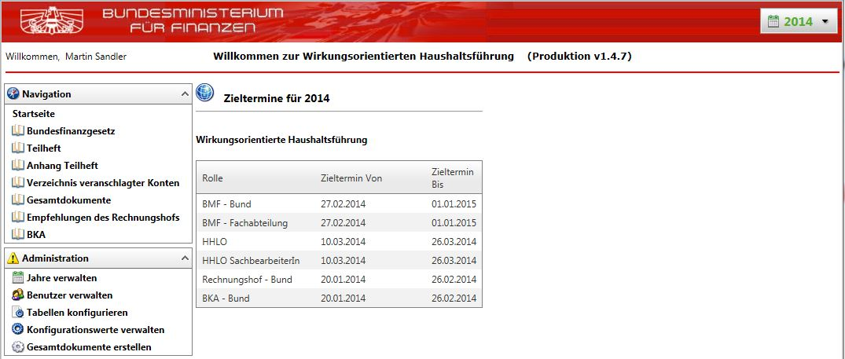
Бюджетные документы для БОР (1)

Slide 23
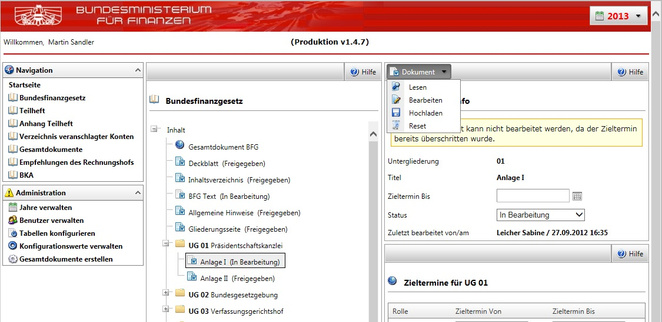
Бюджетные документы для БОР (2)

Slide 24
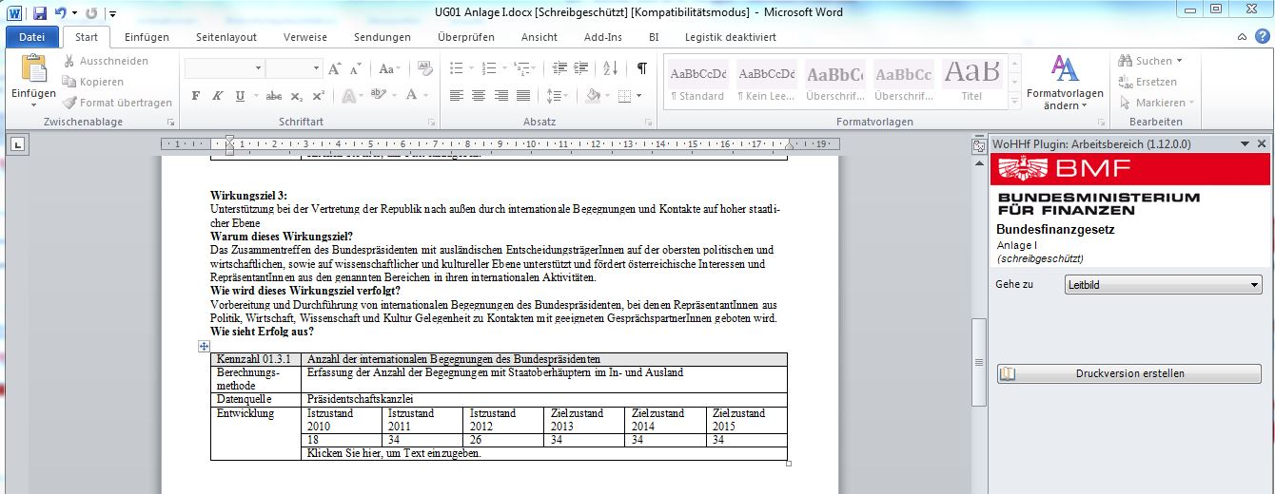
Бюджетные документы для БОР (3)

Slide 25
Техническая сторона бюджетного процесса
PBCT
Бюджетные документы для БОР
Бюджетное планированиие
отчёты и раскрытие информации
HIS
Основные данные
BM-SAP
HV-SAP
Исполнение бюджета

Slide 26
Обзор бюджетирования
В конце года:
Бюджетный трансферт PBCT на новый финансовый год- предоставление бюджета (версия отдельного бюджета)
Распределение бюджета в соответствии с бюджетной ответственностью (версия распределенного бюджета)
Установление обязательств (объекты контроля)
Предоставление бюджета (версия изначального бюджета)
в текущем году:
Поправки в бюджет

Slide 27
Идея версии бюджета
+ трансферт
+ приложение
J98 (утвержденный бюджет)
J99
(выделение бюджета)
0
01.01.
AVK
PBCT
Copy
Copy
(проверка наличия)
- трансферт
- возврат
Здесь департаменты могут выделять бюджет подчиненным центрам средств
В версии 0 активно контролируется наличие, и в течение года выполняются только поправки в бюджет.
Утвержденный бюджет берется из PBCT в версии J98 .

Slide 28
BCS =система бюджетного контроля
Активный контроль наличия средств:
Мгновенная проверка наличия бюджетных средств для производства платежа (обязательства/факт) с учётом правил производной для объектов контроля и допустимых значений
Бюджетные инструменты:
АРМ (автоматизированное рабочее место) бюджетирования
В системе BCS все бюджетные проводки можно выполнять с помощью одной и той же трансакции (операции).

Slide 29
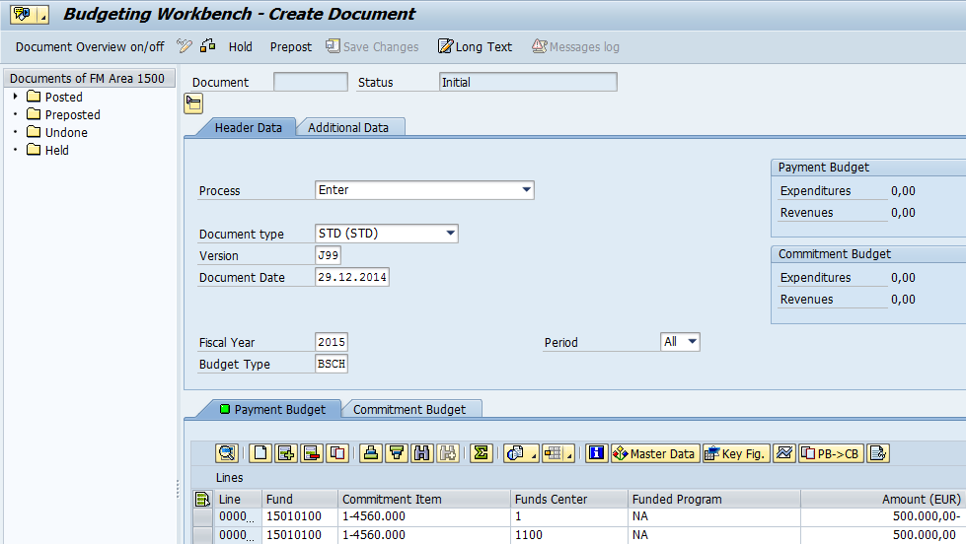
Бюджетное ассигнование J99

Slide 30
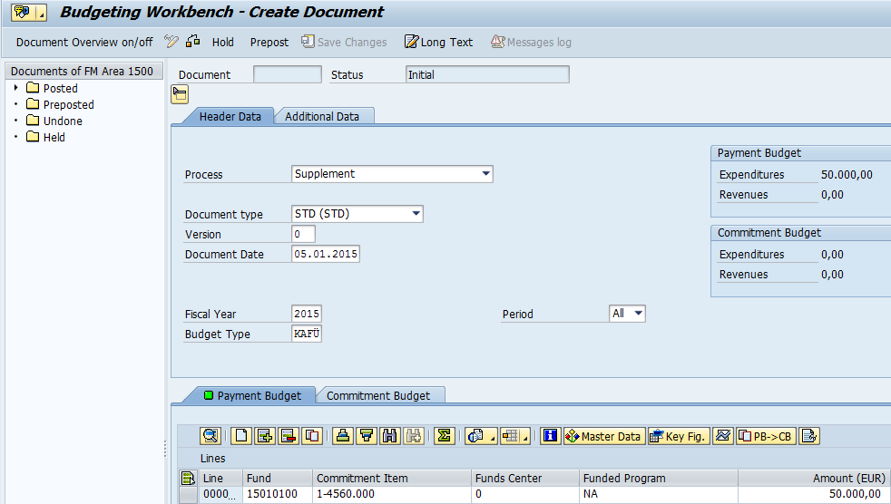
Бюджетные поправки

Slide 31
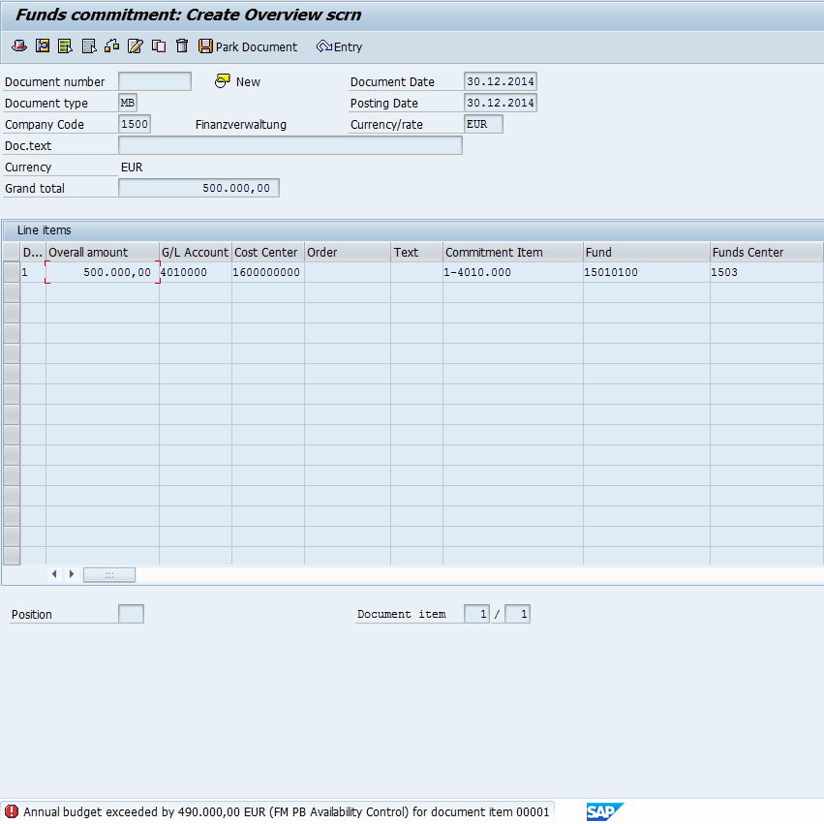
Проверка наличия средств

Slide 32
Бюджетная ведомость за месяц
Бюджетирование значений бюджетной ведомости за месяц (нем. сокращение: MVA) происходит по тем же основным данным, что и в годовом бюджетном отчёте, хотя можно и объединять некоторые данные.
Контроль платежей с точки зрения наличия средств
Предупреждающие сообщения
В отличие от годового бюджетного отчёта, где перерасход приводит к сообщениям об ошибке

Slide 33
Бюджетная ведомость за месяц
Бюджетная ведомость за месяц (MVA) запланирована в разных версиях и копируется из одной версии в следующую в определенные моменты времени.
Окончательная версия MVA в системе получит наименование версия M.
В этом случае необходимо ввести месяц для правильного учёта.

Slide 34
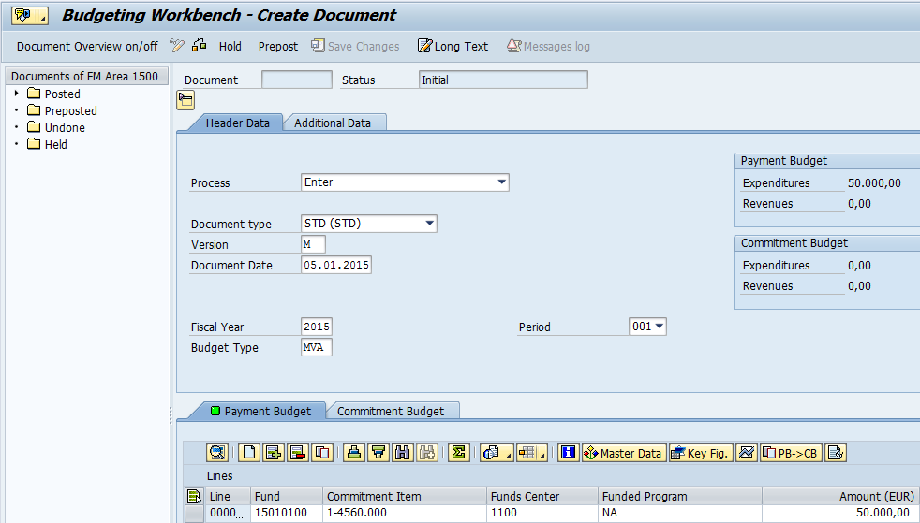
Бюджетный учёт по месяцам

Slide 35
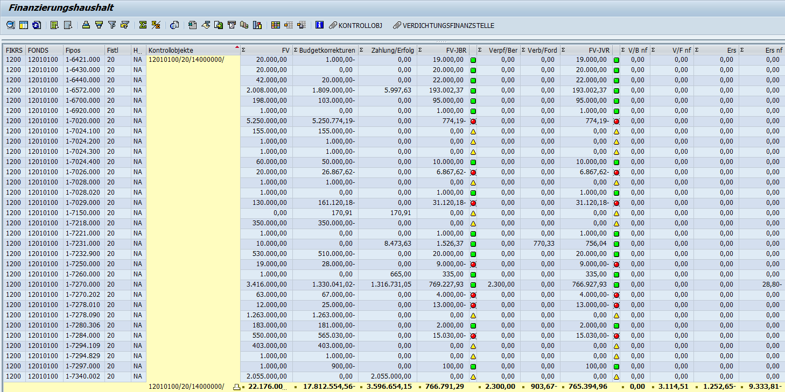
Отчёты
Бюджетный отчёт о движении средств
Ассигнования на счёт
Объект контроля
Бюджетн. ведомость
Поправки в бюджет
платежи
Обязательства
Счета-фактуры
Остаток бюджета

Slide 36
Техническая сторона бюджета
PBCT
Бюджетные документы для БОР
Бюджетное планирование
отчёты и раскрытие информации
HIS
Основные данные
BM-SAP
HV-SAP
Исполнение бюджета

Slide 37
Информационная система бюджета (1)
Как предоставляются данные
Федеральный уровень (вся федерация – все министерства)
Уровень департамента (все бюджетные разделы)
Уровень административного подразделения (все детализированные бюджеты)
Организационный (общая финансовая позиция)
Экономически (распределение ресурсов, цифры учётных кодов)
Дополнительная информация (спецификации, контролирующие инстанции,…)

Slide 38
Информационная система бюджета (2)
Какие данные предоставляются
Бюджетные цифры
Данные по выставленным счетам (как есть)
Бюджетные корректировки
Влияние предыдущих периодов на текущий год
Влияние предыдущих периодов на будущие годы
Годовые/месячные остатки

Slide 39
Информационная система бюджета (3)
Какие отчёты предоставляются
Годовые отчёты
Месячные отчёты
годовые / месячные серии
Отчеты по ведомостям о движении средств и операционным расходам
Отчёты о бюджетных корректировках
Другие

Slide 40
Информационная система бюджета (4)
Навигация внутри отчёта
С поддержкой перетаскивания объектов мышью
Отбор и обработка данных
Представление в виде текста
Подсчёт и выведение промежуточных итогов
Расчёты
Другое

Slide 41
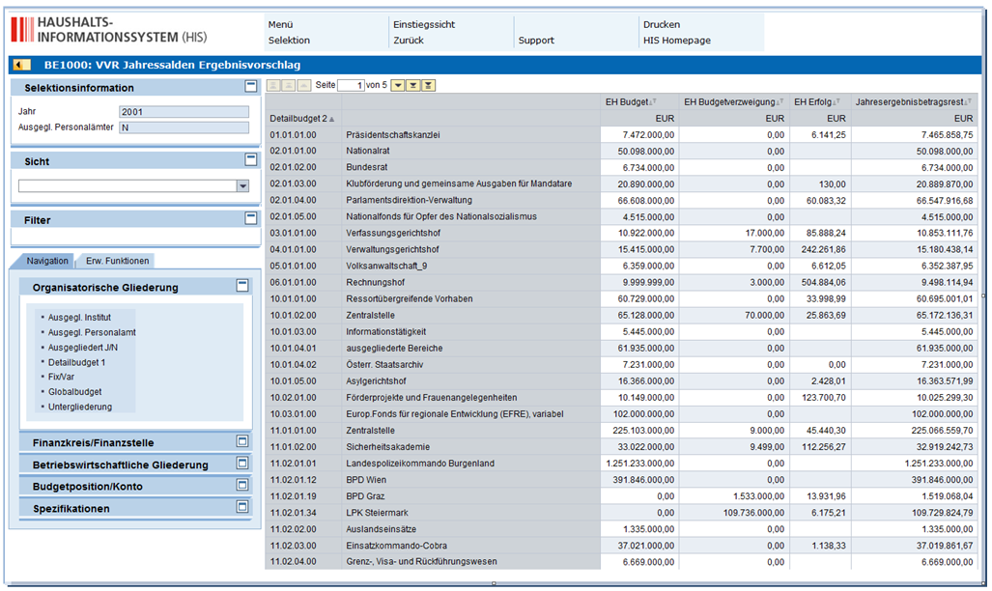
Информационная система бюджета (5)

Slide 42
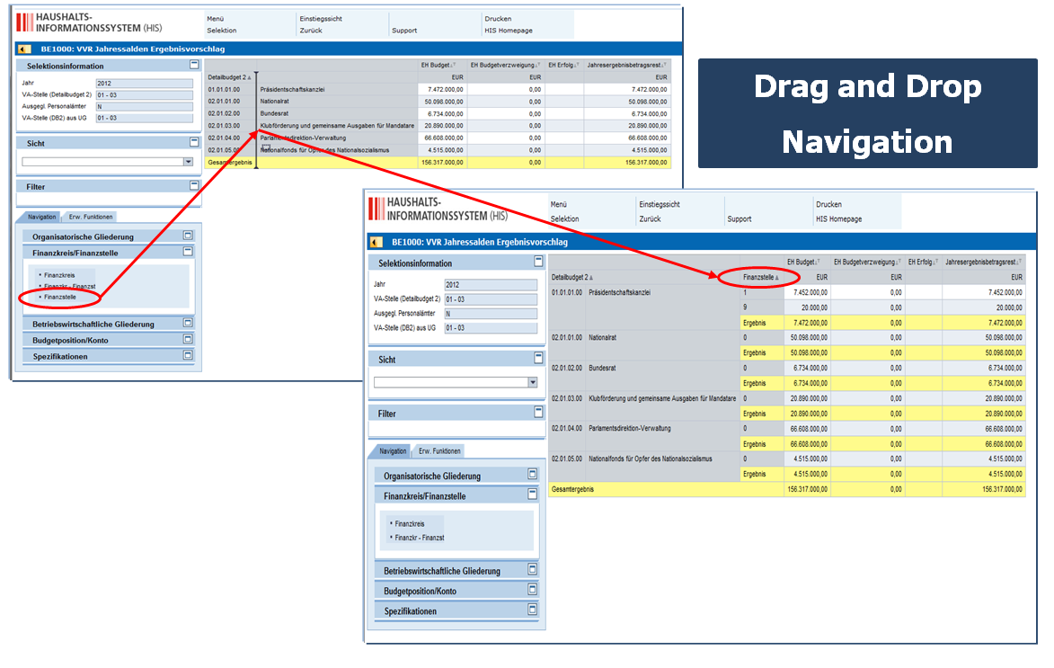
Информационная система для бюджета (6)

Slide 43
Спасибо за внимание!

